Slide 1
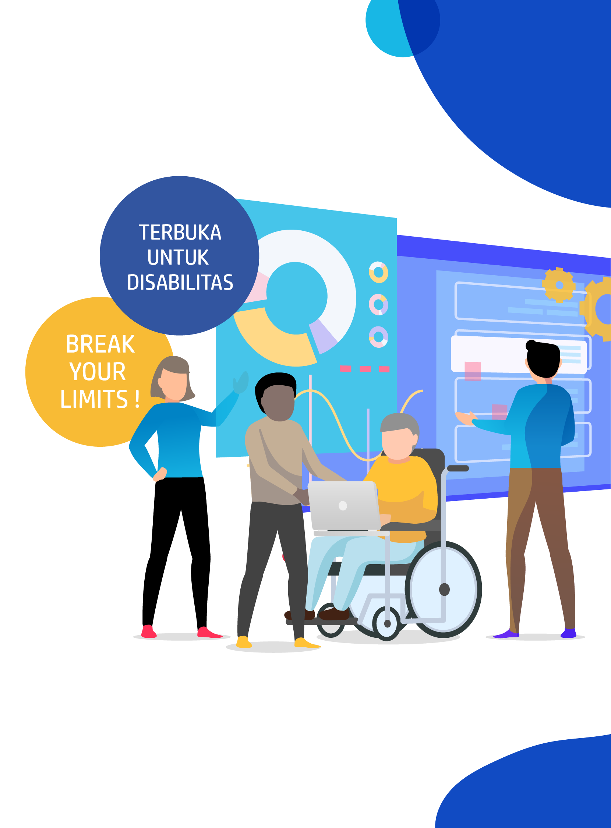

DIGITAL TALENT SCHOLARSHIP
2019
digitalent.kominfo.go.id

Slide 2
Introduction to Cloud Computing and Service Models

Slide 3
Pokok Bahasan
Introduction to Cloud Computing
Motivation
Characteristics
Advantages & Disadvantages
Opportunities & Challenges
Cloud Architecture & Service Models
IaaS, PaaS, SaaS
Sedang Trend: FaaS
Cloud Service Provider: Amazon Web Services
Cloud Economics

Slide 4
Introduction to Cloud Computing

Slide 5
Quick Survey: Consumer PoV
For each the following statements, please raise your hands if you:
Own a Gmail/Yahoo/Outlook email account
Use Google Drive/Dropbox/Onedrive cloud storage
Use Microsoft Office 365/Google Docs office suite
Share pictures via Instagram/Flickr/imgur
Watch videos via YouTube/Vimeo
Do you notice any similarity across each mentioned online services?

Slide 6
Similarities – Consumer PoV
All services are delivered via the Internet
Usually, no Internet means no service ☹
You do not have to know where your data is actually stored
It is somewhere.. “in the cloud”
You have to read and agree on Terms & Conditions before you can use the services
You do not have to install additional software in your PC to use those services
Most services are usable via Web browser

Slide 7
Quick Survey: Developer PoV
For each the following statements, please raise your hands if you:
Rent a VPS (Virtual Private Server) for hosting your Web site/blog/seedbox
Use cPanel to manage your VPS
Deploy a Web application to your own VPS or a PaaS service, such as Heroku
Again, do you notice any similarity?

Slide 8
Similarities – Developer PoV
There is some form of computing resource management
Example: resource provisioning via Web interface
You might know where the computing resources are located, but do not necessarily have physical access to them
You have to read and agree on Terms & Conditions before you can use the services

Slide 9
Motivation
Perubahan lingkungan bisnis yang cepat
Ketentuan/persyaratan produk mengalami perubahan yg cepat
Pengembangan produk/layanan harus fleksibel
Elastisitas
Scale up/down computing resources flexibly
Avoid Slashdot effect
Cost Savings
Pay-as-you-go, or use subscription model

Slide 10


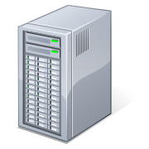



What is Cloud Computing?
Shared pool of configurable computing resources
On-demand delivery through internet
Provisioned by the service provider
Pay-as-you-go pricing
Adopted from (Mell, 2009)

Slide 11
History
Evolusi cloud computing dimulai dari tahun 1950an -> mainframe computing
Tahun 1970an -> konsep virtual machines -> virtualisasi
Tahun 1990an -> virtualized private network connections (oleh beberapa perusahaan telekomunikasi)
Tahun 1997 -> muncul istilah Cloud Computing “computing paradigm, where the boundaries of computing will be determined by economic rationale, rather than technical limits.”
Tahun 1999 -> Salesforce.com (menggunakan internet untuk mengirim software on demand ke klien)
Tahun 2006 -> Amazon membuka AWS (Amazon Web Service)

Slide 12
CC’s Characteristics
Common Characteristics
Essential Characteristics
Skala massive
Homogenitas
Low cost software
Virtualization
Robust computation
Geographic distribution
Service orientation
Advanced security
On-demand self service
Broad network access
Rapid elasticity
Resource pooling
Measured service
Adopted from (Mell, 2009)

Slide 13
Basic Cloud Characteristics (Mell, 2009)
The “no-need-to-know” in terms of the underlying of the infrastructure, applications interface with the infrastructure via the APIs
The “flexibility-and-elasticity” allows these systems to scale up/down at will utilizing the resources of all kinds (CPU, storage, load balancing, etc.)
The “pay-as-much-as-used-and-needed” type of utility computing and the ubiquitous (anywhere) type of network-based computing
Cloud are transparent to users and applications, they can be built in multiple ways
In general, they are built on clusters of PC servers and off-the-shelf components plus open-source software combined with in-house applications and/or system software

Slide 14
Advantages (Mell, 2009)
Lower computer costs
Improved performance
Reduced software costs
Instant software updates
Improved document format compatibility
Unlimited storage capacity*
Increased data reliability*
Universal document access*
Latest version availability
Easier group collaboration
Device independence

Slide 15
Disadvantages (Mell, 2009)
Requires a constant Internet connection
Does not work well in a slow Internet connection
Can be slow in terms of throughput
Stored data might be not secure
Stored data can be lost
Vendor (cloud service provider) lock-in

Slide 16
Opportunities & Challenges (Mell, 2009)
Enables services to be used without any understanding of their infrastructure
Data and services are stored remotely but accessible from anywhere
Works using economies of scale
Dependence on certain service provider could possibly limit flexibility and innovation
Issues with policy and access regarding to the data in the cloud
It is still unclear how safe out-sourced data is and when using these services ownership of data is not always clear

Slide 17
Cloud Architecture & Service Models

Slide 18
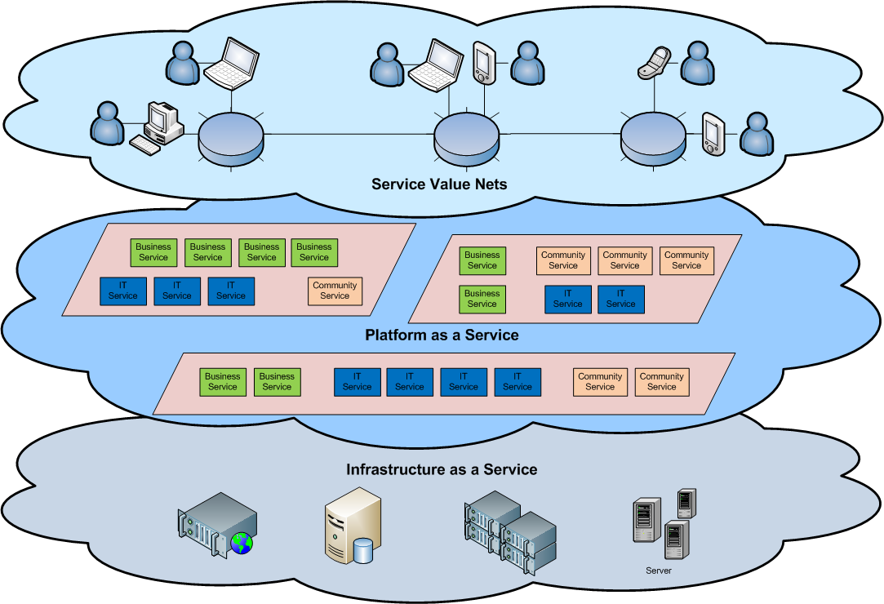
Cloud Services (Mell, 2009)
/ Software as a Service
Notes:
Cloud architecture according by (Mell, 2009) can be viewed as a tiered architecture. It starts from the infrastructure that provides computing resources, both physically and logically. The infrastructure then serves the computing resources so that the cloud service provider and even the users can build platforms on top the infrastructure. Based on the platforms, the cloud service provider and the users can develop software that provides business values to their customers.

Slide 19
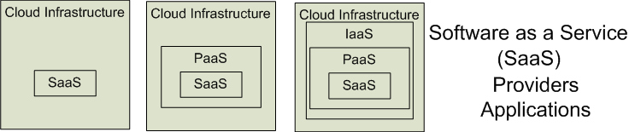

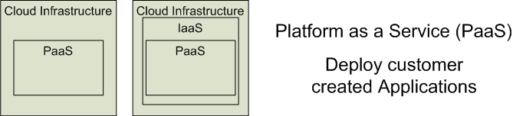


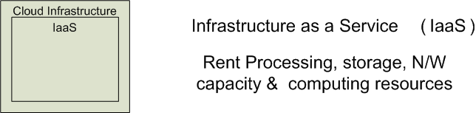

Cloud Service Models
SalesForce CRM
LotusLive
Google App Engine
Figure modified from (Mell, 2009)
Notes:
IaaS delivers computer infrastructure, typically a platform virtualization environment, as a service. Rather than purchasing servers, software, data center space or network equipment, clients instead buy those resources as a fully outsourced service.
PaaS delivers a computing platform where the developers can develop their own applications.
SaaS is a model of software deployment where the software applications are provided to the customers as a service.

Slide 20
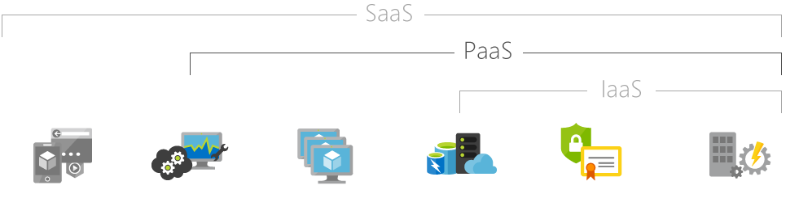
Cloud Service Models (another view)
Hosted applications
/apps
Development tools,
database
management,
business analytics
Operating system
Server and
storage
Networking
Firewalls
Security
Data center
physical plant
/building
Notes:
IaaS delivers computer infrastructure, typically a platform virtualization environment, as a service. Rather than purchasing servers, software, data center space or network equipment, clients instead buy those resources as a fully outsourced service.
PaaS delivers a computing platform where the developers can develop their own applications.
SaaS is a model of software deployment where the software applications are provided to the customers as a service.

Slide 21
Infrastructure-as-a-Service (IaaS)
“Contains the basic building blocks for cloud IT and typically provide access to networking features, computers (either virtual or on dedicated hardware), and data storage service” – Amazon AWS
Examples:
Amazon Lightsail
Amazon EC2 (finer-grained than Lightsail, e.g. more flexible on customizing the VM’s specs)

Slide 22
IaaS
IaaS adalah layanan dari Cloud Computing sewaktu kita bisa “menyewa” infrastruktur IT (unit komputasi, storage, memory, network, dsb). Dapat didefinisikan berapa besar unit komputasi (CPU), penyimpanan data (storage), memory (RAM), bandwidth, dan konfigurasi lainnya yang akan disewa.
Keuntungan: tidak perlu membeli komputer fisik, dan konfigurasi komputer virtual tersebut dapat diubah (scale up/scale down) dengan mudah.

Slide 23
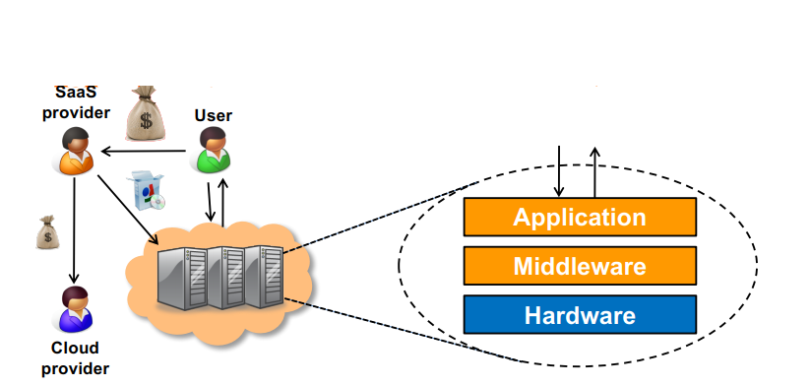
Infrastructure as a Service (IaaS)
Notes:
Berikan penjelasan yang orange atau ganti gambar pakai dari pihak ACCI

Slide 24
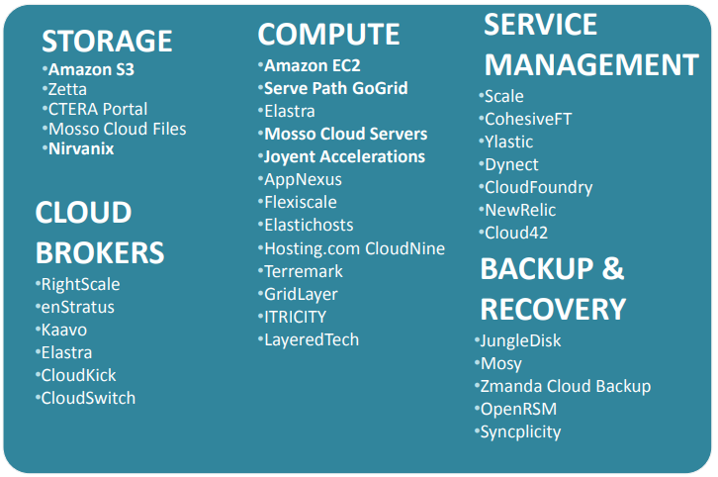
IaaS Examples

Slide 25
Platform-as-a-Service (PaaS)
Abstracts away the infrastructure (e.g. server, network connectivity) so that the customers can “focus on the deployment and management of the applications” – Amazon AWS
Examples:
AWS Elastic Beanstalk
Heroku

Slide 26
PaaS Cloud
PaaS adalah layanan dari Cloud Computing kita bisa menyewa “rumah” berikut lingkungannya, untuk menjalankan aplikasi yang telah dibuat. Pelanggan tidak perlu pusing untuk menyiapkan “rumah” dan memelihara “rumah” tersebut.
Keuntungan: pengembang dapat fokus pada aplikasi yang sedang dikembangkan tanpa harus memikirkan “rumah”

Slide 27
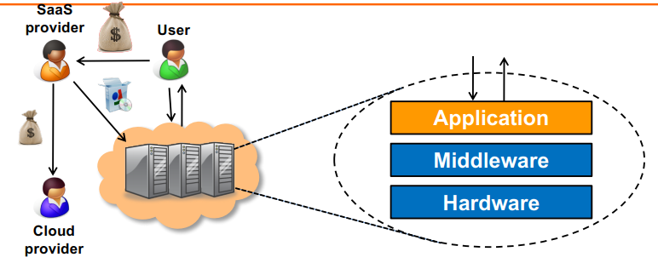
Platform as a Service (PaaS)
Notes:
Berikan penjelasan yang orange atau ganti gambar pakai dari pihak ACCI

Slide 28
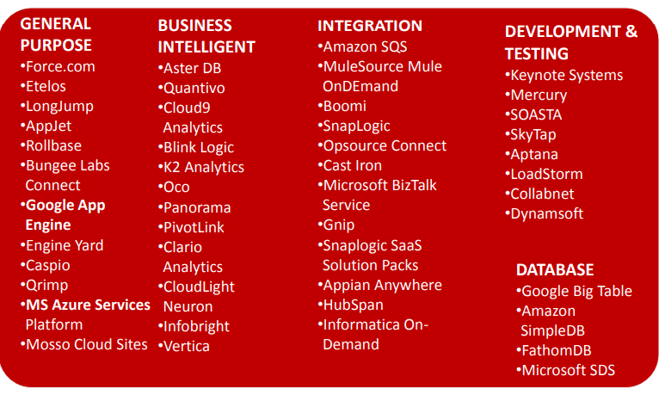
PaaS Examples

Slide 29
Software-as-a-Service (PaaS)
“Provides a completed product that is run and managed by the service provider.” – Amazon AWS
The user does not need to worry the underlying infrastructure and platform
Examples:
Web-based email (e.g. Google Mail, Outlook, Fastmail)
Google Docs Suite (Docs, Sheets, Slides)

Slide 30
SaaS Cloud
SaaS adalah layanan dari Cloud Computing dimana pelanggan dapat menggunakan software (perangkat lunak) yang telah disediakan oleh cloud provider.
Contoh Layanan produktivitas: Office365, GoogleDocs, Adobe Creative Cloud Layanan email: Gmail, YahooMail, LiveMail Layanan social network: Facebook, Twitter
Keuntungan: tidak perlu membeli lisensi software (system langganan), fully updated

Slide 31
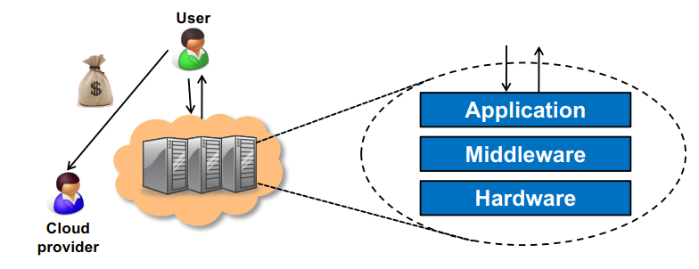
Software as a Service (SaaS)

Slide 32
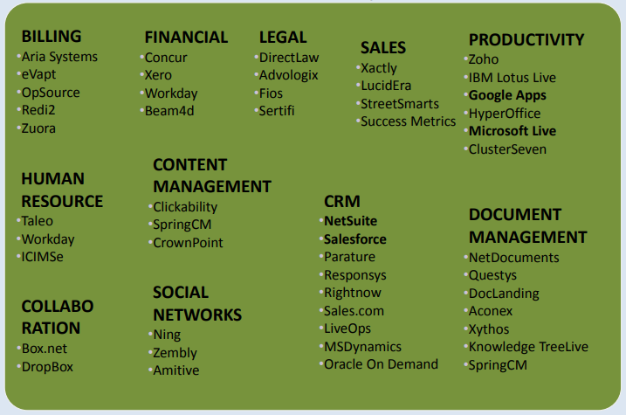
Saas Examples

Slide 33
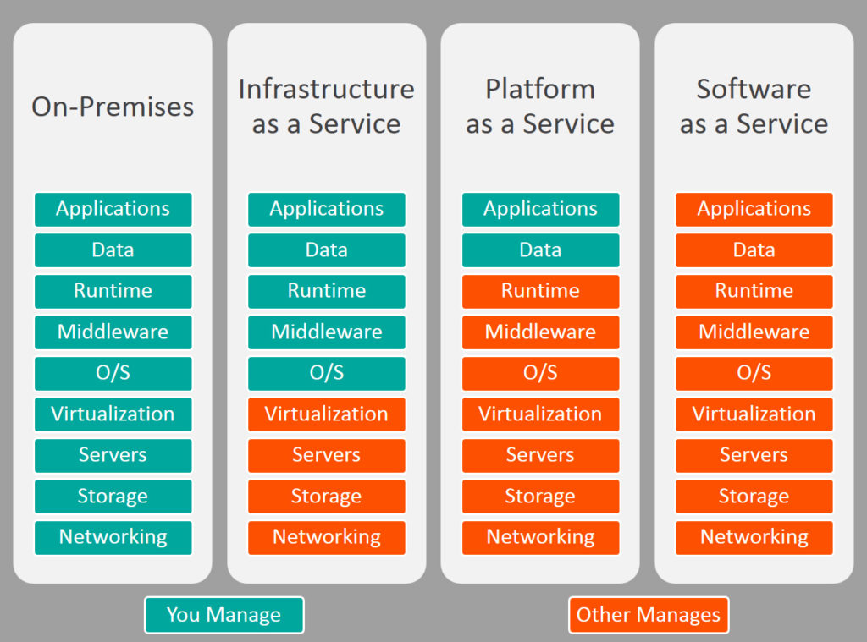

Slide 34
X-as-a-Service
Software-as-a-Service can be generalized to “X-as-a-Service”
Meaning?
X can be any computing resource that managed by the cloud service provider and offered to the users for a price
Examples:
Database-as-a-Service: provides managed database (e.g. Amazon Aurora, Google Cloud Firestore)
Email-as-a-Service: provides ability to send/receive email (e.g. Amazon Simple Email Service, Postmark)

Slide 35
Emerging Trend: Function-as-a-Service (FaaS)
The cloud service provider lets users to deploy piece of code (i.e. a function) instead of a complete Web application
It is similar to PaaS, but only accepts functions
Major part in implementing serverless architecture
Examples:
Amazon Lambda
Google Cloud Functions

Slide 36
Cloud Computing: Deployment Model

Slide 37
Deployment Model
Private Cloud The cloud infrastructure is provisioned for exclusive use by a single organization comprising multiple consumers (e.g., business units). premises
Community Cloud The cloud infrastructure is provisioned for exclusive use by a specific community of consumers from organizations that have shared concerns
Public Cloud The cloud infrastructure is provisioned for open use by the general public
Hybrid Cloud The cloud infrastructure is a composition of two or more distinct cloud infrastructures (private, community, or public)

Slide 38

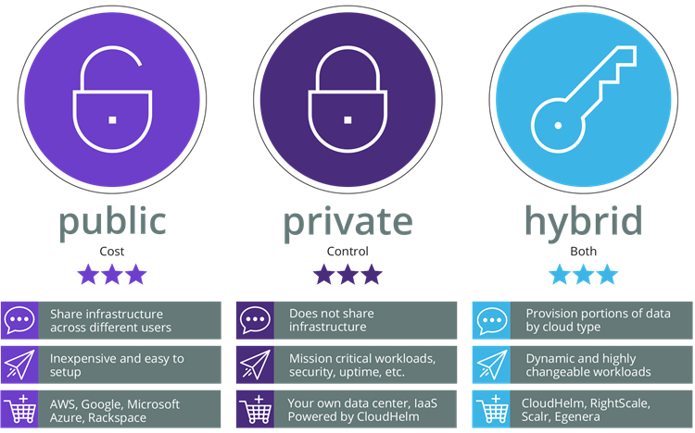


Deployment Model
Cloud Provider
Public External
Service & infrastructure provided publlicly for multiple client. Most economical solution, but security and compliance concerns.
The hosting infrastructure is provided exclusively for one customer (either locally or at en external provider). Most expensive solution for security requirements.
Customized combination of private and public cloud services. Most flexible system, but difficult to implement.
Hybrid
Share infrastructure accross different users
Does not share infrastructure
Data residence based on classificaiton
Inexpensive and easy to setup
Mission critical workload, security, uptime, etc
Dynamic and highly changeable workload
Private
(Service Provider)
Private On-premise (Customer)

Slide 39
Deployment Model: Private Cloud
Adalah layanan cloud computing yang disediakan untuk memenuhi kebutuhan internal dari organisasi/perusahaan.
Contoh layanannya:
SaaS: Web Application, Mail Server, Database Server untuk keperluan internal.
PaaS: Sistem Operasi + Web Server + Framework + Database yang untuk internal
IaaS: Virtual machine yang bisa di-request sesuai dengan kebutuhan internal
Notes:
Biasanya departemen IT akan berperan sebagai service provider (penyedia layanan) dan departemen lain menjadi service consumer. Sebagai service provider, tentu saja Departemen IT harus bertanggung jawab agar layanan bisa berjalan dengan baik sesuai dengan standar kualitas layanan yang telah ditentukan oleh perusahaan, baik infrastruktur, platform, maupun aplikasi yang ada.

Slide 40
Deployment Model: Private Cloud
Keuntungan: Keamanan data terjamin, karena dikelola sendiri, Menghemat bandwith internet ketika layanan itu hanya diakses dari jaringan internal, proses bisnis tidak tergantung dengan koneksi internet, tapi tetap saja tergantung dengan koneksi jaringan lokal (intranet).
Kerugian: Membutuhkan Investasi besar untuk menyiapkan infrastrukturnya dan untuk biaya pemeliharaannya.

Slide 41
Deployment Model: Public Cloud
Public Cloud Adalah layanan Cloud Computing yang disediakan untuk masyarakat umum.
Contoh Public Cloud yang gratis: GoogleMail, Facebook, Twitter, Live Mail, dsb. Contoh
Public Cloud yang berbayar: Sales Force, Office365, GoogleApps, dsb.
Notes:
Lanjutan pengertian: Pengguna bisa langsung mendaftar ataupun memakai layanan yang ada. Banyak layanan Public Cloud yang gratis, dan ada juga yang perlu membayar untuk bisa menikmati layanannya.

Slide 42
Deployment Model: Public Cloud
Keuntungan: Pengguna tidak perlu berinvestasi untuk merawat serta membangun infrastruktur, platform, ataupun aplikasi.
Kerugian: Sangat tergantung dengan kualitas layanan internet (koneksi) yang kita pakai. Jika koneksi internet mati, maka tidak ada layanan yang dapat diakses. Untuk itu, perlu dipikirkan secara matang infrastruktur internetnya.
Notes:
Lanjutan KEUNTUNGAN:
Kita tinggal memakai secara gratis (untuk layanan yang gratis) atau membayar sebanyak pemakaian (pay as you go). Dengan pendekatan ini, kita bisa mengurangi dan merubah biaya Capex (Capital Expenditure) menjadi Opex (Operational Expenditure).

Slide 43
Deployment Model: Hybrid Cloud
Hybrid Cloud Adalah gabungan dari layanan Public Cloud dan Private Cloud yang diimplementasikan oleh suatu organisasi/perusahaan. Dalam Hybrid Cloud ini, kita bisa memilih proses bisnis mana yang bisa dipindahkan ke Public Cloud dan proses bisnis mana yang harus tetap berjalan di Private Cloud.

Slide 44
Deployment Model: Hybrid Cloud
Contohnya: Perusahaan A menyewa layanan dari GoogleApp Engine (Public Cloud) sebagai “rumah” yang dipakai untuk aplikasi yang mereka buat. Di negara tersebut ada aturan kalau data nasabah dari sebuah perusahaan tidak boleh disimpan pada pihak ketiga.
Notes:
Lanjutan contoh:
Untuk menaati peraturan yang ada, data nasabah dari perusahaan A tetap disimpan pada database mereka sendiri (Private Cloud), dan aplikasi akan melakukan konektifitasnya ke database internal tersebut. Perusahaan B menyewa layanan dari Office365 (Public Cloud). Karena perusahaan B tersebut sudah mempunyai banyak user yang tersimpan di Active Directory yang berjalan di atas Windows Server mereka (Private Cloud), akan lebih efektif kalau Active Directory tersebut dijadikan identity untuk login ke Office365.

Slide 45
Deployment Model: Hybrid Cloud
Keuntungan: Keamanan data terjamin karena data dapat dikelola sendiri (hal ini TIDAK berarti penyimpan data di public cloud tidak aman, ya). Lebih leluasa untuk memilih mana proses bisnis yang harus tetap berjalan di private cloud dan mana proses bisnis yang bisa dipindahkan ke public cloud dengan tetap menjamin integrasi dari keduanya.
Notes:
Lanjutan KEUNTUNGAN:
Kita tinggal memakai secara gratis (untuk layanan yang gratis) atau membayar sebanyak pemakaian (pay as you go). Dengan pendekatan ini, kita bisa mengurangi dan merubah biaya Capex (Capital Expenditure) menjadi Opex (Operational Expenditure).

Slide 46
Deployment Model: Hybrid Cloud
Kerugian: Untuk aplikasi yang membutuhkan integrasi antara public cloud dan private cloud, maka perlu dipikirkan infrastruktur internet untuk menunjang hal tersebut.
Notes:
Lanjutan KEUNTUNGAN:
Kita tinggal memakai secara gratis (untuk layanan yang gratis) atau membayar sebanyak pemakaian (pay as you go). Dengan pendekatan ini, kita bisa mengurangi dan merubah biaya Capex (Capital Expenditure) menjadi Opex (Operational Expenditure).

Slide 47
Deployment Model: Community Cloud
Community Cloud Adalah layanan Cloud Computing yang dibangun eksklusif untuk komunitas tertentu, yang consumer-nya berasal dari organisasi yang mempunyai perhatian yang sama atas sesuatu/beberapa hal, misalnya saja standar keamanan, aturan, compliance, dsb.
Notes:
Community Cloud ini bisa dimiliki, dipelihara, dan dioperasikan oleh satu atau lebih organisasi dari komunitas tersebut, pihak ketiga, ataupun kombinasi dari keduanya

Slide 48
Deployment Model: Community Cloud
Keuntungan: Bisa bekerja sama dengan organisasi lain dalam komunitas yang mempunyai kepentingan yang sama. Melakukan hal yang sama bersama-sama tentunya lebih ringan daripada melakukannya sendiri.
Kerugian: Ketergantungan antar organisasi jika tiap-tiap organisasi tersebut saling berbagi sumber daya.
Notes:
Lanjutan KEUNTUNGAN:
Kita tinggal memakai secara gratis (untuk layanan yang gratis) atau membayar sebanyak pemakaian (pay as you go). Dengan pendekatan ini, kita bisa mengurangi dan merubah biaya Capex (Capital Expenditure) menjadi Opex (Operational Expenditure).

Slide 49
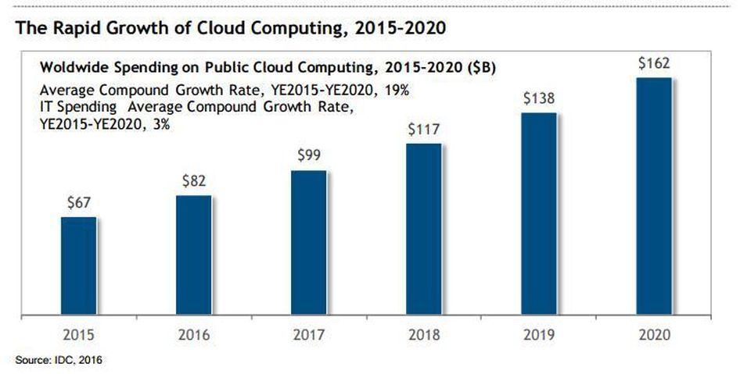

Slide 50
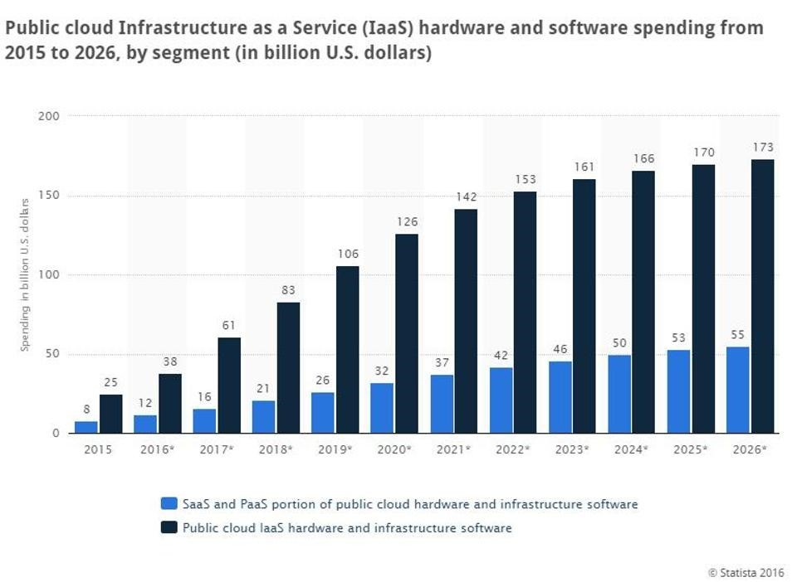

Slide 51
AWS Technology Overview

Slide 52
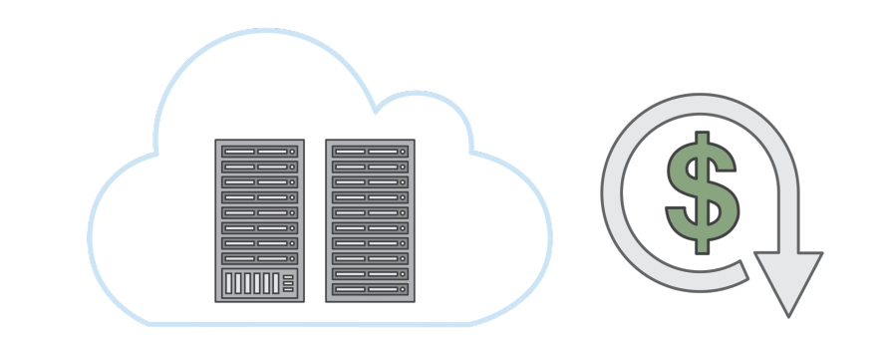
Introduction to the AWS Cloud
Cloud Computing (Komputasi Cloud)
On-demand delivery of IT resources and applications via the internet with pay-as-you-go pricing
Notes:
Komputasi cloud adalah pengiriman berdasarkan permintaan untuk daya komputasi, database, penyimpanan, aplikasi, dan sumber daya IT lain melalui platform layanan cloud via internet dengan harga sesuai penggunaan.
Contohnya jika kita menjalankan linux virtual mesin selama 5 jam, biaya yang dibayarkan hanya 5 jam saja.

Slide 53
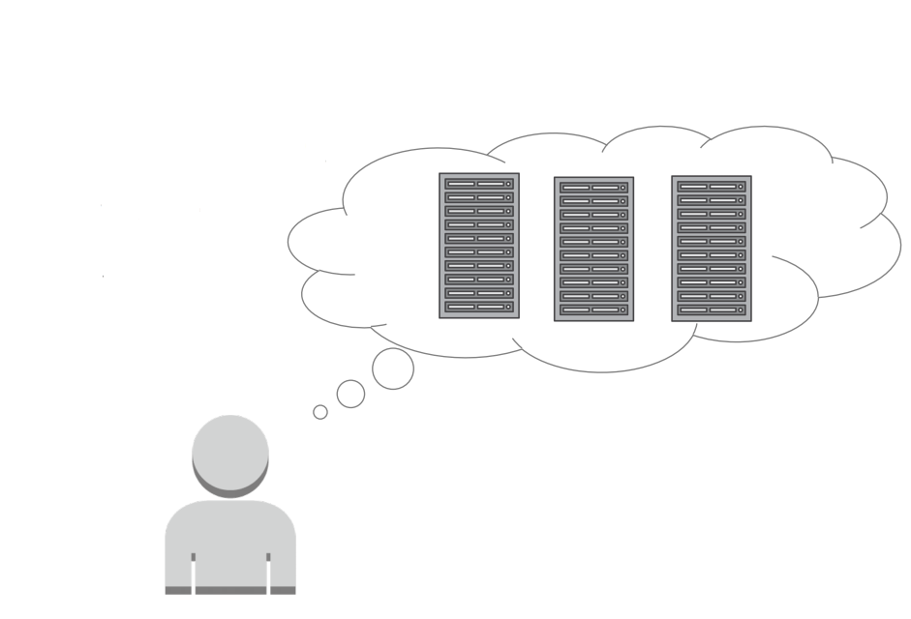
Before AWS
AWS Architecting
Guessing theoretical maximum peaks?
Is there enough resource capacity?
Is this sufficient storage?
Notes:
Sebelum adanya AWS, kita harus menentukan kapasitas sumber daya yang dibutuhkan. Karena jika tidak menentukan hal tersebut akan mengakibatkan kita harus membayar mahal untuk sumber daya baik ketika sumber daya tersebut dipakai ataupun tidak

Slide 54
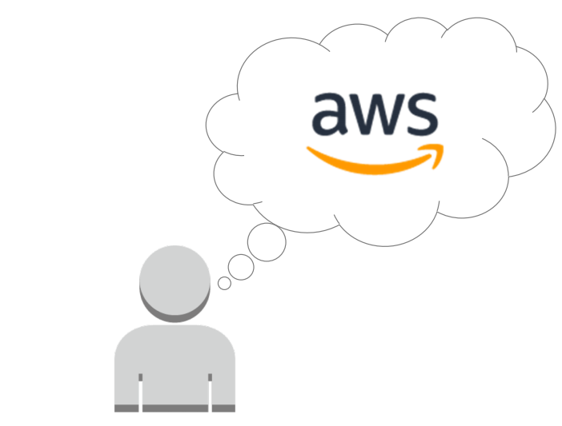
With AWS
With AWS:
Servers
Databases
Storage
Higher-level applications
Notes:
Dengan menggunakan AWS, memudahkan kita untuk mengakses server, database, storage dan komponen aplikasi tingkat tinggi melalui internet. Bahkan layanan AWS ini dapat dimulai dalam hitungan detik tanpa harus memiliki banyak rak secara fisik dan bertumpuk, hanya dengan memanggil API

Slide 55
With AWS
Resouces can be:
Initiated within second
Treated as “temporary and disposable”
Free from the inflexibility and constraints
Notes:
Dengan AWS, kita tidak hanya bisa menginisiasi sumber daya TI dalam hitungan detik, tapi juga bisa menggunakannya untuk sumber daya yang bersifat sementara dan sekali pakai.
Dan dengan AWS kita dapat melakukan pendekatan untuk mengubah pengujian manajemen, realibilitas dan perencanaan kapasitas yang dibutuhkan dengan lebih gesit dan efisien

Slide 56
AGILITY (Ketangkasan)
3 Faktor mempengaruhi ketangkasan CC :
Speed
Experimentation
Cultur of innovation
Notes:
Salah satu alasan untuk berpindah mengunakan cloud adalah meningkatnya ketangkasan dalam pengolahan sumber daya.
Terdapat tiga faktor yang mempengaruhi ketangkasan cloud computing, yaitu :
Kecepatan, bereksperimen atau mencoba hal baru dan berinovasi

Slide 57

Agility: Increase Speed and Global Reach
Instant global reach
Rapid availability of new resources
Notes:
AWS menawarkan jangkauan secara global dan kita bisa mendapatkan manfaat yang banyak tanpa harus melakukan investasi awal yang besar.
dengan cloud computing, kita dapat mengurangi waktu yang lama menjadi lebih cepat untuk membuat suatu sumber daya. Terutama bagi pengembang yang awalnya membutuhkan waktu beberapa minggu menjadi hanya beberapa menit saja yang menghasilkan peningkatan kinerja untuk suatu organisasi.

Slide 58
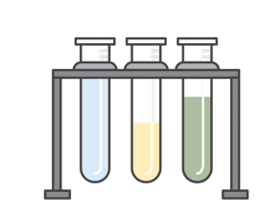
Agility: Increase Experimentation
AWS enables
Operations as code
Safe Experimentation
Comparative testing
Notes:
Keuntungan dari ketangkasan suatu cloud computing adalah dapat melakukan berbagai eksperimen lebih sering.
AWS memungkinkan berbagai operasi sebagai suatu kode dalam cloud dan memiliki kesempatan untuk mengembangkan berbagai eksperimen dengan aman, baik untuk mengembangkan suatu prosedur operasional ataupun mempraktekan suatu kegagalan.
Misal, dengan AWS kita dapat spin-up server dalam hitungan menit kemudian mengembalikannya kedalam keadaan semula atau menggunakannya kembali untuk percobaan yang lain. Dengan virtual resource dan automatable kita dapat dengan cepat melakukan perbandingan pengujian komparatif menggunakan berbagai jenis contoh penyimpanan atau konfigurasi.
menggunakan layanan seperti AWS cloud memungkinkan kita untuk konsisten dalam uji dan produksi template dan kebutuhan produksi dengan peningkatan level dari operational control

Slide 59
Agility: Increase Innovation
Quick experimentation with low cost/risk
More experimentation and more often
Notes:
Dengan mempergunakan cloud, akses ke suatu sumber daya dengan biaya yang rendah, kemudian berkurangnya juga suatu risiko dan dorongan yang lebih sering untuk melakukan percobaan ataupun mengembangkan suatu inovasi.
Hal ini sangat bagus dalam bidang IT karena mengarah pada suatu penemuan baru, konfigurasi dan inovasi secara berurutan

Slide 60

Agility: The AWS Infrastructure
Instant elasticity-
Scalability-
Flexible
Reliability
Secure-
Notes:
Skalabilitas
Infrastuktur Global AWS memungkinkan perusahaan menjadi teramat fleksibel dan menerima manfaat skalabilitas cloud yang tak terbatas secara konseptual. Kapasitas komputasi AWS naik pada tingkat yang tak tertandingi, menambah kapasitas komputasi pada perusahaan Fortune 500 setiap harinya. Kenaikan konstan dalam kapasitas ini mendorong automasi peningkatan pada proses dan praktik operasional AWS, yang membantu memastikan perusahaan yang bergantung pada AWS untuk selalu terbarukan. Perusahaan dapat menyediakan sumber daya yang dibutuhkan dengan cepat, yang menerapkan ratusan bahkan ribuan server dalam beberapa menit.
Keamanan
Keamanan di AWS dimulai dengan infrastruktur inti. Dibuat khusus untuk cloud dan dirancang untuk memenuhi persyaratan keamanan yang lebih ketat di dunia, infrastruktur AWS dipantau 24/7 untuk membantu memastikan kerahasiaan, integritas, dan ketersediaan data pelanggan. Pelanggan dapat membuat infrastruktur global paling aman sehingga yakin bahwa mereka selalu memiliki datanya, termasuk kemampuan mengenkripsi, memindahkan, dan mengelola penyimpanannya.
Elastisitas
Sebelum komputasi cloud, kita harus banyak menyediakan infrastruktur untuk memastikan bahwa kita memiliki kapasitas cukup untuk menangani bisnis operasi di tingkat puncak aktivitas. Sekarang, kita dapat menyediakan jumlah sumber daya yang benar-benar dibutuhkan, mengetahui bahwa kita juga dapat secara instan menaikkan atau menurunkan skala dengan kebutuhan bisnis. Ini mengurangi biaya dan meningkatkan kemampuan kita untuk memenuhi permintaan pengguna.
Reliability
Memulihkan failure
Sumber daya sesuai permintaan
Mengurangi gangguan

Slide 61
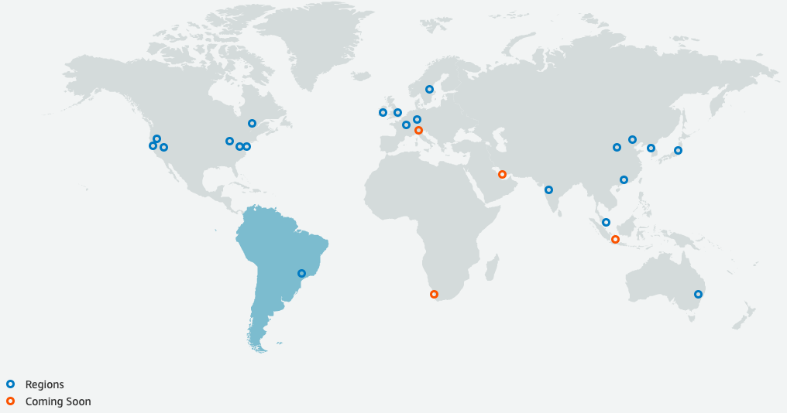
Global Infrastructure : AWS Region
https://aws.amazon.com/about-aws/global-infrastructure/regions_az
Notes:
Daerah/kota/negara tempat data center AWS berada

Slide 62
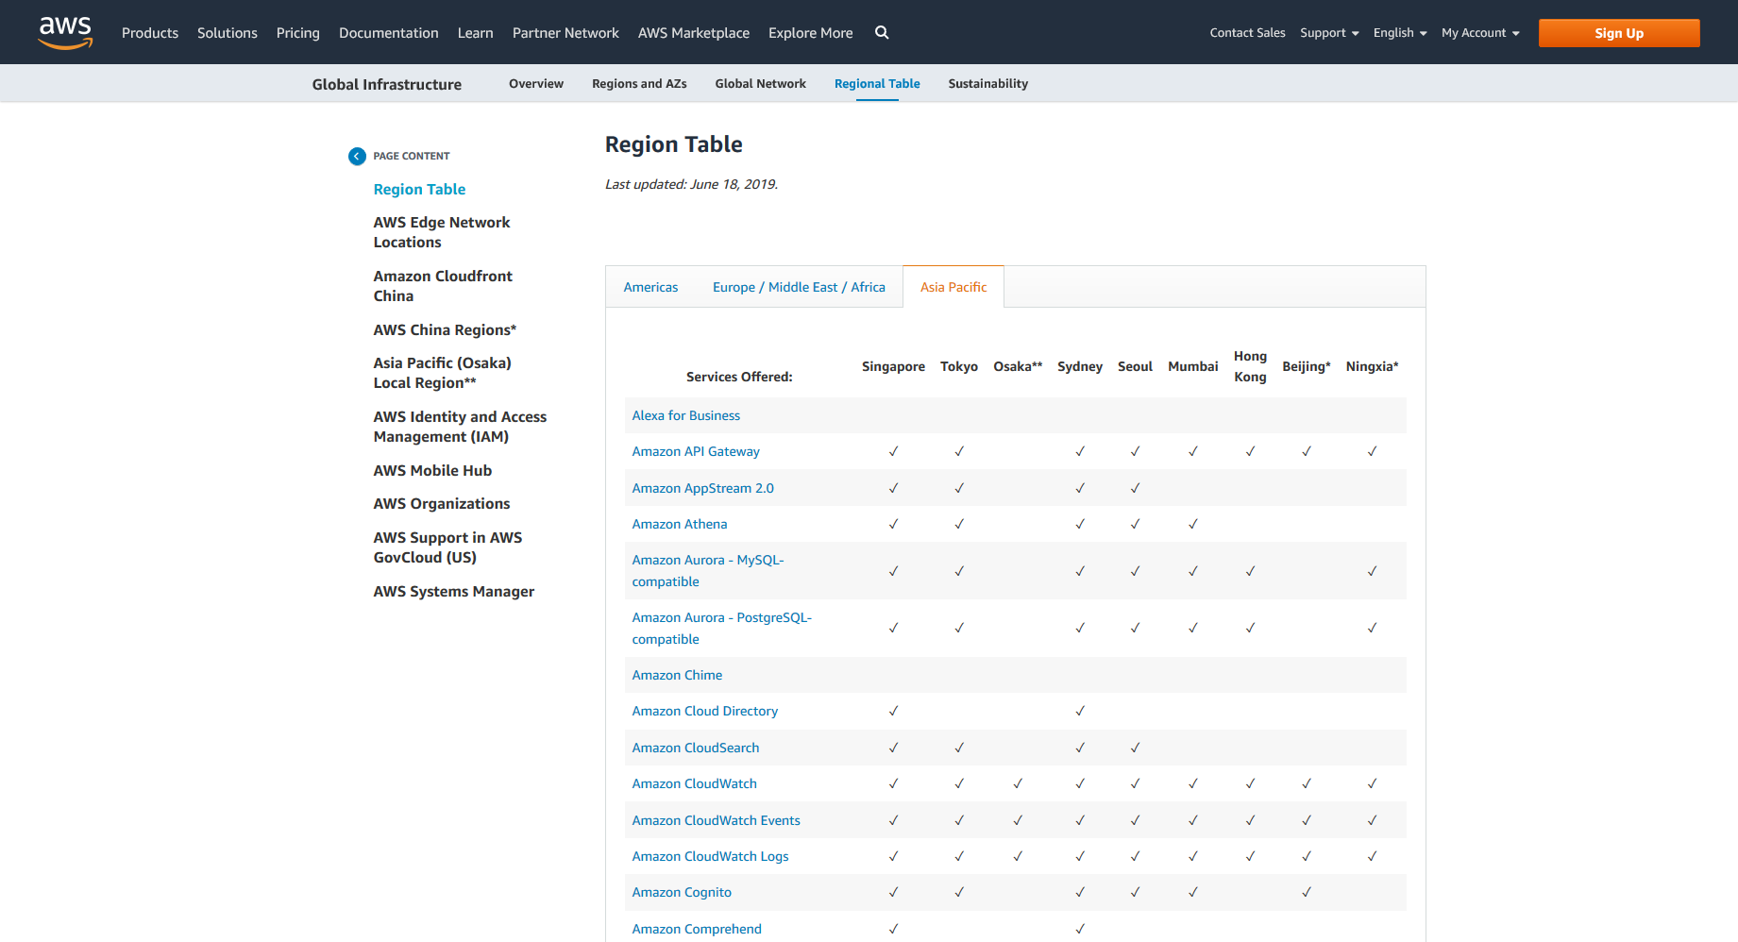
AWS Region
https://aws.amazon.com/about-aws/global-infrastructure/regional-product-services/

Slide 63
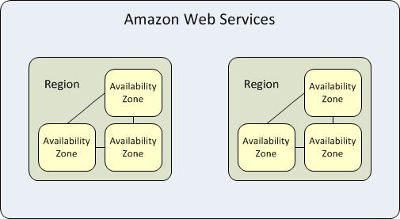
Availability Zones (AZ)
https://docs.aws.amazon.com/AWSEC2/latest/UserGuide/using-regions-availability-zones.html

Slide 64
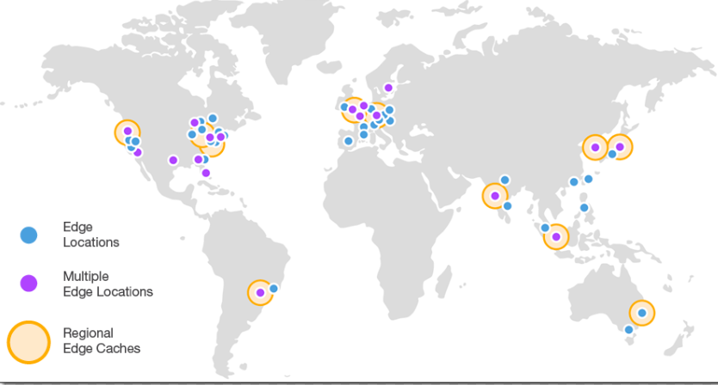
Edge Location
An edge location is where end users access services located at AWS.
Implements caching concept here i.e. CDN, DNS

Slide 65
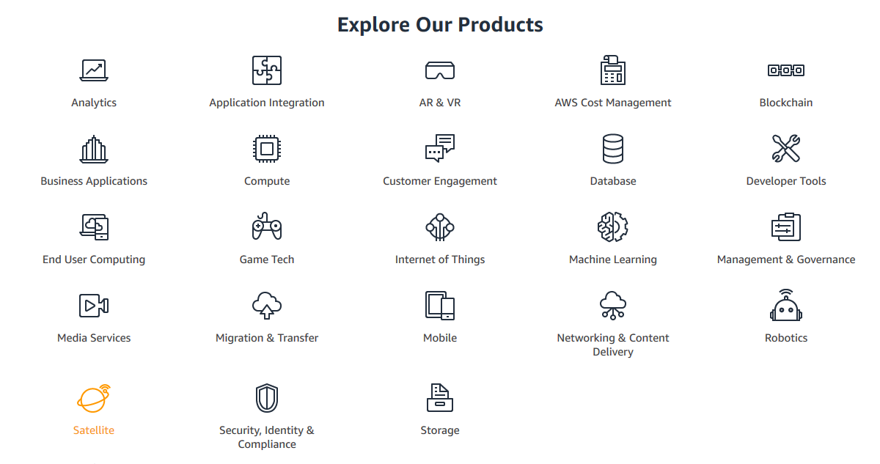

Services & Categories
https://aws.amazon.com/products/

Slide 66

Compute
Provides platforms and infrastructures to handle computational workload
Examples:
Elastic Beanstalk → PaaS
EC2 → Virtual servers
Elastic Container Service → Container management
Elastic Container Registry → Container image repository
Will have its own lecture sessions

Slide 67

Database
Provides managed relational and non-relational databases
Examples:
DynamoDB → NoSQL database
RDS → Relational databases (e.g. PostgreSQL, Oracle)
ElastiCache → In-memory cache
Will have its own lecture sessions

Slide 68
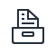
Storage
Provides data persistence for files and disks
Examples:
Simple Storage Service (S3) → Cloud file storage
Elastic Block Storage → EC2 virtual disks
S3 Glacier → Cold archive storage
Will have its own lecture sessions

Slide 69
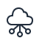
Networking & Content Delivery
Provides network management to the cloud resources
Examples:
Virtual Private Cloud (VPC) → Isolated cloud resources
CloudFront → Content Delivery Network (CDN)
Route 53 → DNS
Elastic Load Balancing (ELB) → Load balancer
Will have its own lecture sessions

Slide 70
And many more …
https://aws.amazon.com/products/

Slide 71
Cloud Economics

Slide 72





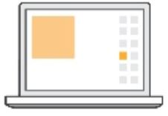


Traditional IT Infrastructure vs. Cloud
Traditional
AWS Cloud
Equipment
Resources & Administration
No upfront cost
Pay for what you use
Improve time &
agility
Contracts
Cost
Self-service infrastructure
Scale up & down
Redrawn from (Johnson, 2017)

Slide 73
Total Cost of Ownership (TCO)
“Total cost of acquiring and operating for running an infrastructure environment” – (Johnson, 2011)
We need to estimate and compare the TCO both when setting up infrastructure “on premise” and “on the cloud”
Cloud-only or local-only is not necessarily cheaper
Mix-and-match/hybrid is possible (e.g. VPS on local datacentre, backup storage on the cloud)
Why?

Slide 74
Why Use TCO?
Comparing the costs of running of an infrastructure environment or specific workload on-premises or in a co-location facility versus on AWS
Example: Operating a server locally in office vs. collocated in a datacentre vs. on AWS as EC2 instance
Budgeting & building the business case for moving to the cloud
Integrate an existing AWS workload with an on-premises or co-location setup

Slide 75
Pricing Models
On-demand
Pay-as-you-go
Analogy: Post-paid mobile phone plan → You are charged based on your service usage
Reserve
Upfront payment
Analogy: Subscription → You paid for a service with agreed terms & conditions (e.g. length, amount, SLA, etc.)
Spot
Bid for a cloud resource → Similar to auction
Availability is not guaranteed

Slide 76
References
Gunes, Mehmet H. “Cloud Computing.” University of Nevada, 2017. Available at: https://www.cse.unr.edu/~mgunes/cpe401/cpe401sp17/8-Cloud.ppt (Accessed: June 17th 2019)
Johnson, Matt. “Cloud Economics; How to Quantify the Benefits of Moving to the Cloud.” Transformation Day Public Sector London 2017. Available at: https://www.slideshare.net/AmazonWebServices/cloud-economics-how-to-quantify-the-benefits-of-moving-to-the-cloud-transformation-day-public-sector-london-2017 (Accessed: June 17th 2019)
Mell, Peter, and Tim Grance. "Effectively and securely using the cloud computing paradigm." NIST, Information Technology Laboratory 2.8 (2009): 304-311. Available at: https://zxr.io/nsac/ccsw09/slides/mell.pdf (Accessed: June 17th 2019)

Slide 77





Follow our social media!
digitalent.kominfo
digitalent.kominfo
DTS_kominfo
Digital Talent Scholarship 2019
Pusat Pengembangan Profesi dan Sertifikasi
Badan Penelitian dan Pengembangan SDM
Kementerian Komunikasi dan Informatika
Jl. Medan Merdeka Barat No. 9
(Gd. Belakang Lt. 4 - 5)
Jakarta Pusat, 10110
digitalent.kominfo.go.id

